Slide 1
Diagnostika a pohybový systém v ontogenezi
Psychomotorický vývoj
Mgr. Pavlína Bazalová

Slide 2
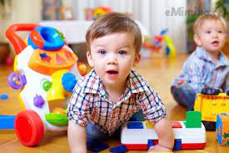
2.-3. rok
https://www.emimino.cz/encyklopedie/dite-2-roky/

Slide 3
Charakteristika období
Batole tráví až 70-80% času v pohybu -> pohybem realizuje svou myšlenkovou aktivitu
Od 3. let se prudce rozvíjí rytmická schopnost, posturální stabilita a rovnovážné funkce (mozeček)
Učení nápodobou, hrou – typický je v tomto období strach z neznámého (tvorba vztahu k pohybu)
Diferenciace dle pohybové potřeby: hypomobilní, normomobilní, hypermobilní -> dítěti nestačí jen se naučit chodit -> v toto věku je stěžejní široká škála pohybových aktivit

Slide 4
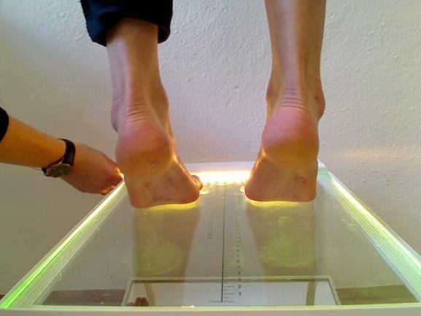
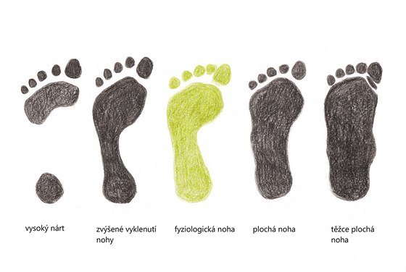
Postura
Zvyšuje se aktivita trupového svalstva
  zmenšuje se klenutí břišní stěny
  menší bederní lordóza
Zužuje se báze při stoji i chůzi
Zlepšuje se síla a stabilita DK – mění se osa DKK (zmírňuje se valgozita KOK, HLE)
Začíná se tvořit nožní klenba
https://docplayer.cz/210220847-Fakulta-zdravotnickych-studii-elizaveta-adolf-moznosti-fyzioterapie-u-dospelych-pacientu-s-diagnozou-pes-planus.html
https://www.idnes.cz/onadnes/zdravi/ploche-nohy-a-cviky-na-ne.A150305_172901_behani_onr

Slide 5
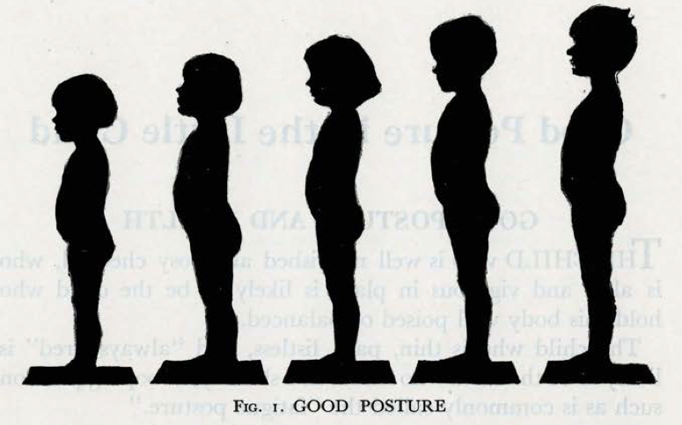
https://repository.library.northeastern.edu/downloads/neu:rx914968w?datastream_id=content

Slide 6
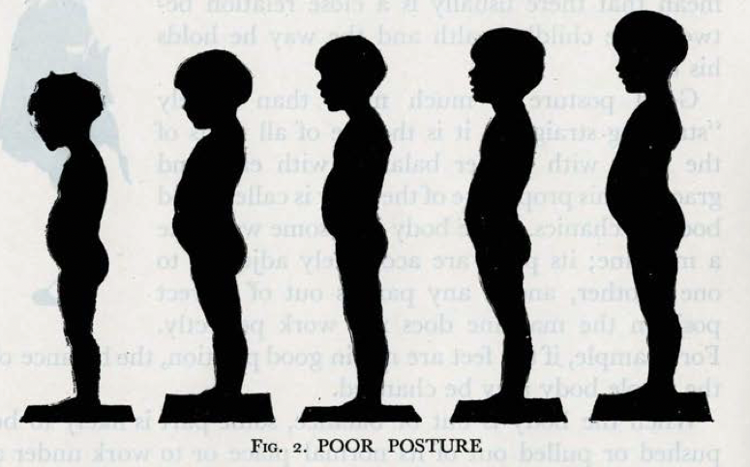
https://repository.library.northeastern.edu/downloads/neu:rx914968w?datastream_id=content

Slide 7
Chůze
Ve 2. roce je chůze ještě doprovázena výraznou synkinézou HKK a trupu -> je tedy neekonomická.
Chůze má nestejnou délku kroku, širší bázi.
Ve 3. roce se zvyšuje kontrola svalů v oblasti pánve -> rovnoměrná délka, výška i šířka kroku, palec se odvíjí od podložky.
Variabilita vynaložené energie může zůstávat větší až do 12 let.
Na konci období zvládá chůzi po špičkách

Slide 8
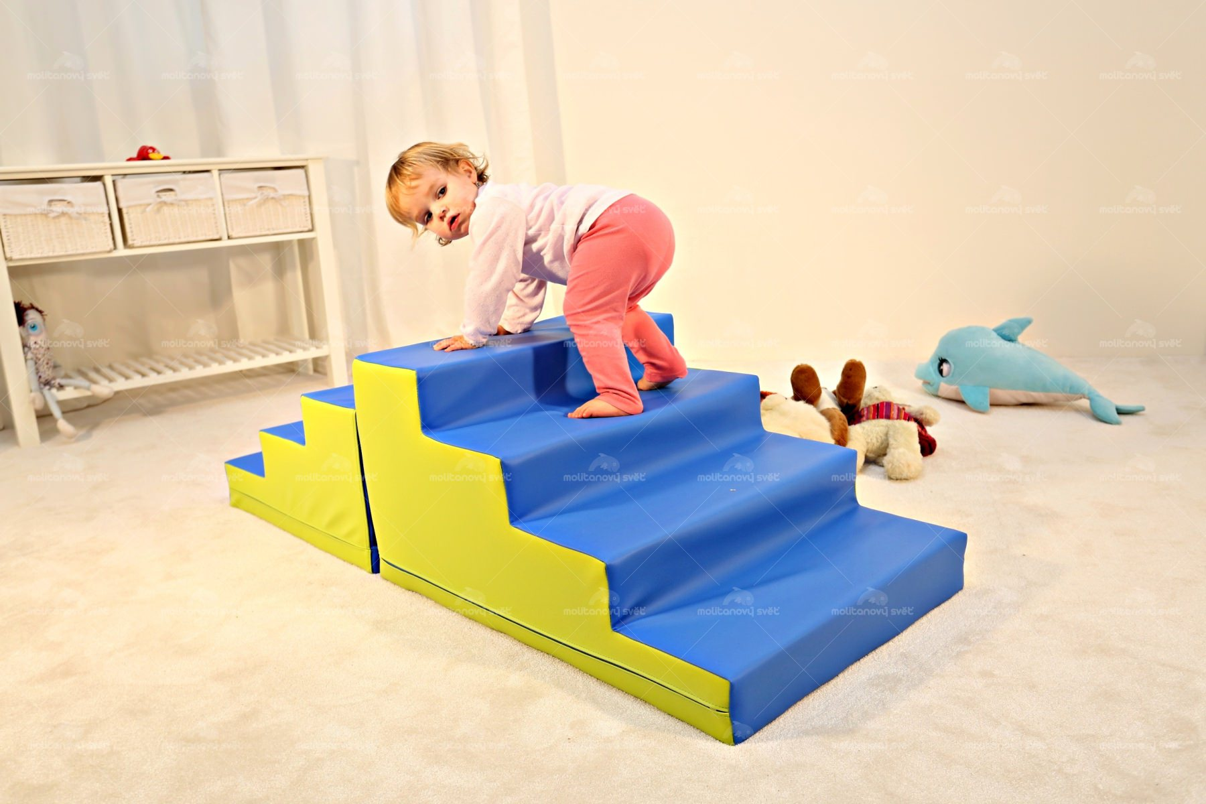
Schody
Do schodů:
1,5 roku – chůze do schodů s dopomocí
později samostatná chůze do schodů s dokročením
2,5 – 3 roky – samostatná chůze střídavým způsobem
Ze schodů:
ve 2 letech – po čtyřech, pozadu
ve 3-3,5 letech – samostatně střídavým způsobem
https://www.molitanovysvet.cz/cs/zbozi/batoleni-a-vyvoj/id/1847-schody-batole

Slide 9
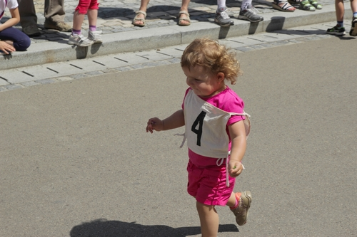
Běh
Na konci 3. roku dítě získává schopnost běhu
Ovládnutí letové fáze kroku je kvalitativním ukazatelem ukončení batolecího věku.
Za opoždění PMV se považuje, pokud letovou fáze neovládne do 38. měsíce
https://mama-v-behu.webnode.cz/products/bezecky-vikend-jsme-si-uzili/

Slide 10
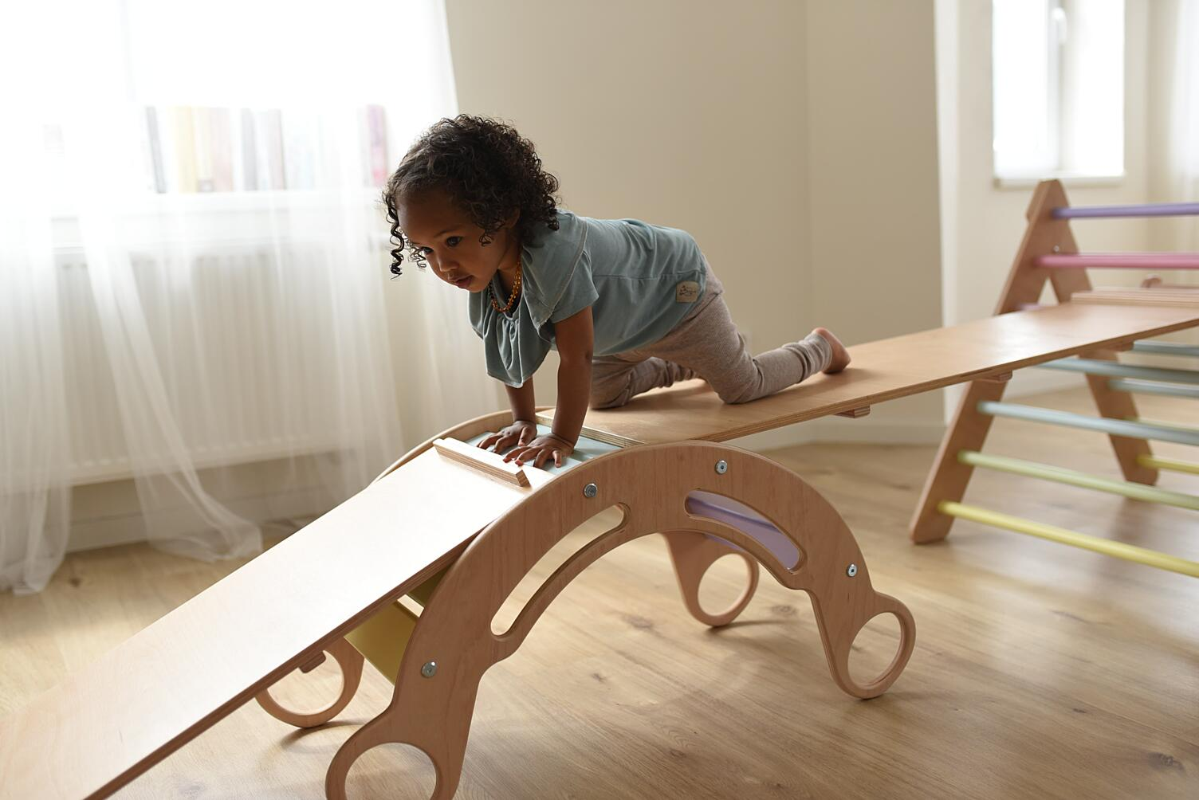
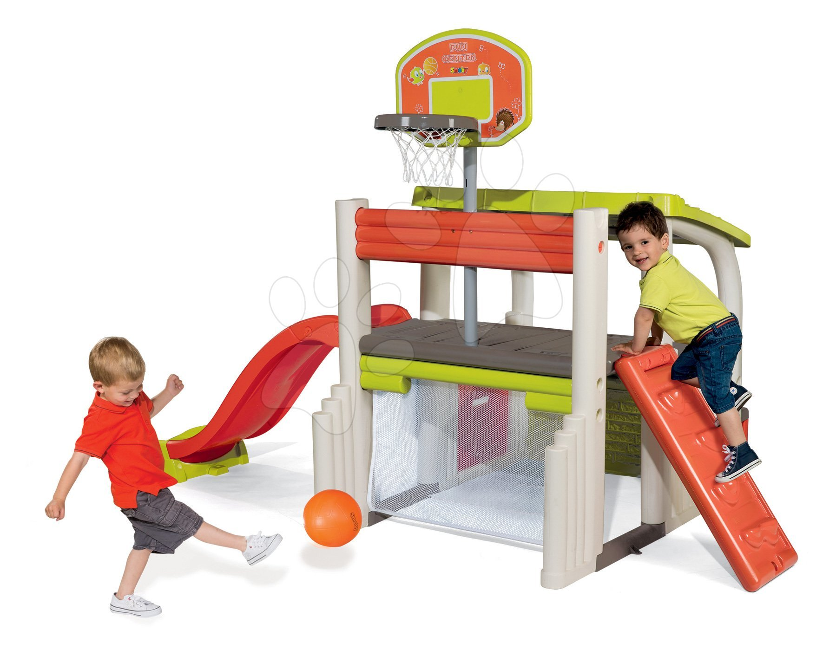
Další pohybové dovednosti
jízda na tříkolce,
lezení po prolézačkách,
seskoky z nízkých schůdků,
krátce udrží stoj na 1 DK,
kopne do míče nataženou DK
Skok: většina dětí začíná skokem do výšky (ikdyž chtěli skočit do dálky) DKK krčeny pod tělo (místo extenze), HKK nepomáhají odrazu – jsou za tělem – dopad na jednu DK
https://www.takaro.cz/detske-prolezacky-do-bytu
https://www.medvidkovehracky.cz/hraci-centrum-multisport-fun-840203/

Slide 11
Jemná motorika
Vizumotorická koordinace
Napodobuje kresby teček a čárek
Po 18. měsíci může být viditelná stranová preference
Mezi 2-3. rokem se vytváří preciznější úchop – využívá opozici palce -> 3-4. rok static tripod grip -> ruka je opřena zápěstím a laterární stranou o podložku, tužka je držena palcem a dvěma prsty na radiální straně

Slide 12
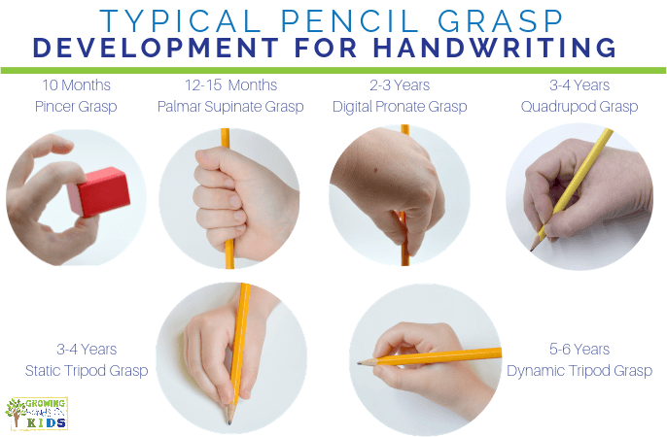
https://www.growinghandsonkids.com/pencil-grasp-development-for-writing.html

Slide 13
Psycho-sociální vývoj
Období symbolů pro činnost, předměty
Umí jen základní části těla, zvířata, předměty
Egocentrické smýšlení – může se objevit negativismus, odmítání (hlavně při komunikaci s dospělými)
Hodně citlivé na pochvalu, pokárání
Umí si zapamatovat krátkou říkanku / básničku

Slide 14
Jak tyto informace využít v praxi?

Slide 15
Jak tyto informace využít v praxi?
Diagnostika
Učení pohybu hrou a nápodobou
  Napodobování zvířat, povolání
  Musíte být začleněni do cvičení, tréninku – nerozdávat pokyny, ale cvičit s dětmi společně (začlenit rodiče!)
  Dítě musí mít pocit, že je součástí a může se podílet na výběru pohybové aktivity
Rozvoj široké palety pohybových schopností a dovedností
Omezená doba pozornosti na jednu činnost– rozdělit trénink / cvičení / terapii na několik částí
Objevování prostoru, pomůcek
Celou dobu musím mít na paměti, jaké pohybové schopnosti můžu od dítěte v daném věku očekávat (nedávat mu úkoly/cvičení, které jsou pro daný věk příliš náročné / nesplnitelné)

Slide 16
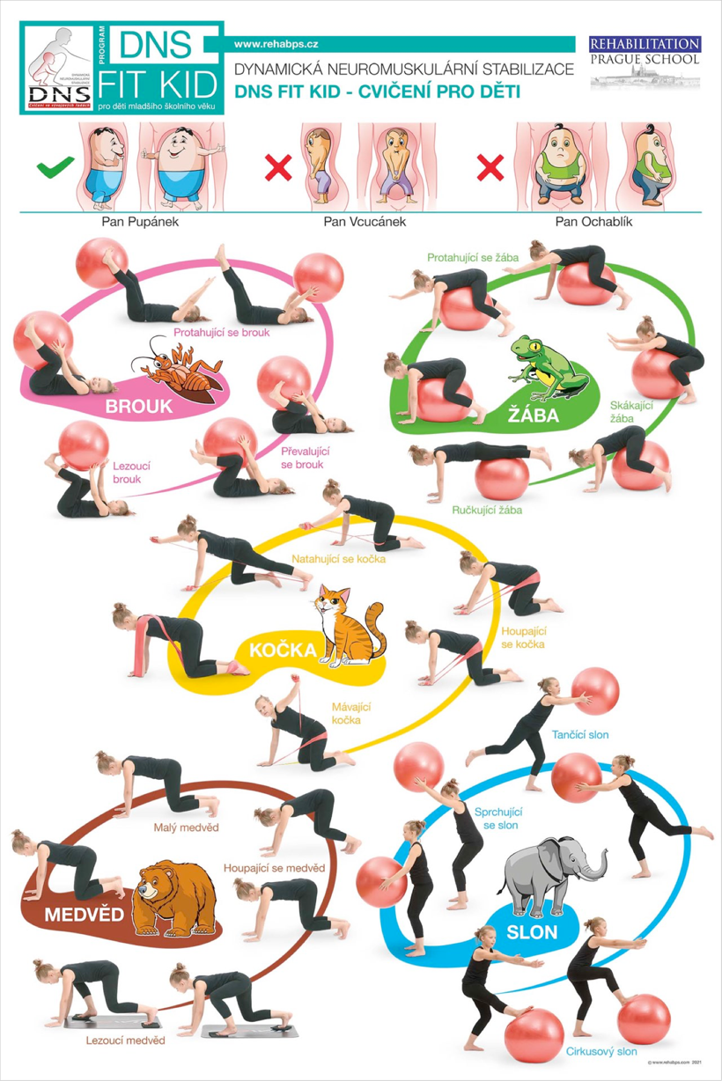

Jak tyto informace využít v praxi?
https://www.rehabps.com/dns_fitkid.html
https://www.rehabps.com/posterscz.html

Slide 17



Zdroj obrázků – titulové obrázky z: https://www.megaknihy.cz

Slide 18


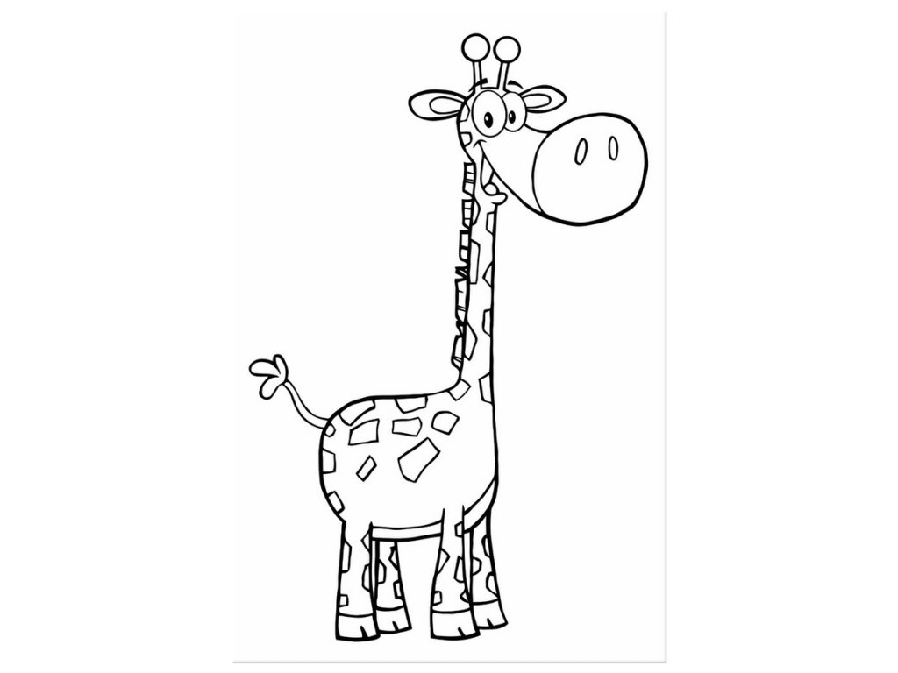


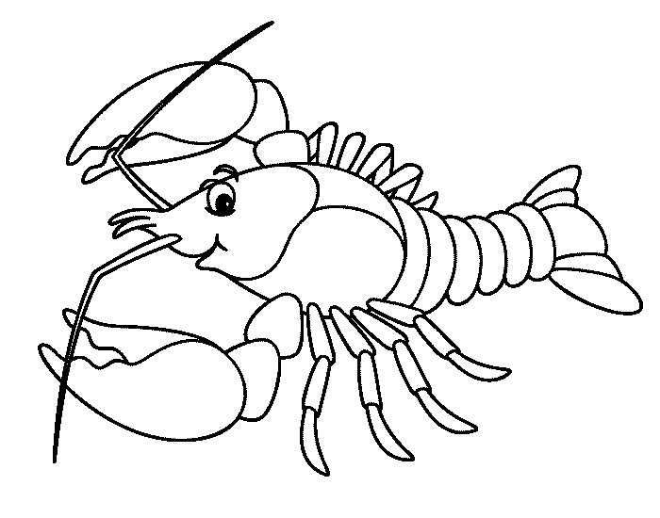
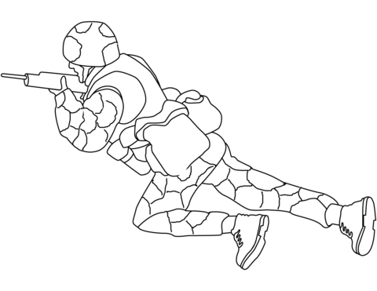

Slide 19
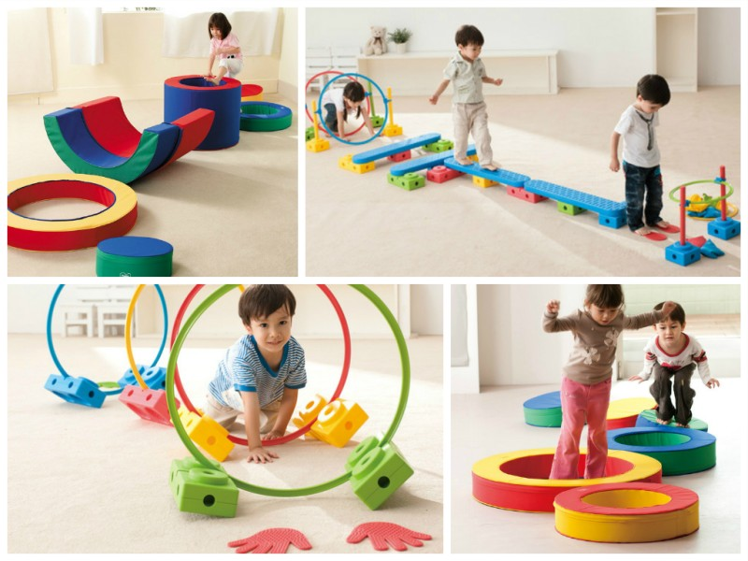
https://www.spravnahracka.cz/prekazkove-drahy

Slide 20
Když já se vytáhnu, (stoupneme si na špičky)
až ke sluníčku dosáhnu. (natáhneme ruce ke sluníčku)
Když já se skrčím, (sedneme si do dřepu)
do výšky skočím. (vyskočíme)
Když já si lehnu, (lehneme si)
ani se nehnu. (ležíme bez pohybu)
Poletuje motýl tiše, (chodíme na špičkách, máváme rukama jako křídly)
křidýlka má jako z plyše.
Dosedne na kytičku, (sedneme si do dřepu)
odpočívá chviličku.
Pak poletí zase dál, (běháme po místnosti a opět máváme rukama jako křídly)
jako by se dětí bál.
Zdroj: http://www.sikovny-cvrcek.cz/rikanky-s-ukazovanim-a-pohybem

Slide 21

Předškolní věk (4.-6. rok)
https://www.ctidoma.cz/nazory-komentare/take-se-vas-predskolak-nesmi-vratit-mezi-kamarady-proc-nevidi-vlada-stejne-deti

Slide 22
Charakteristika období
Dokončuje se myelinizace pyramidových drah
+
Dozrávají funkce mozečku
Rovnováha, koordinace pohybu, jemná motorika, řeč
Vyzrává uvědomění + interpretace senzorické informace (somatestezie)

Slide 23
Postura
Pozorujeme výraznou změnu v držení těla – z vyklenutého bříška a výrazné lordózy – napřímení křivky páteře, vyšší aktivita ventrální muskulatury
Neutrální postavení pánve
Stabilita DK – KOK, HLE
Snižuje se fyziologická valgozita – centrace kloubů
Na konci období – viditelná klenba nohy!

Slide 24
Hrubá motorika
Chůze po šikmé ploše
Plynulá chůze do schodů i ze schodů (na konci období bez držení)
Stoj na špičkách a výdrž / Chůze po špičkách
Poskoky
  4 roky – schopnost několika poskoků za sebou
  5 let – poskoky vpřed na čáře
  6 let – přeskoky sounož, učí se švihadlem
Stoj na 1 DK
  4 roky – cca 15 sekund
  6 let – výdrž i se zavřenýma očima
Zlepšuje se v chytání a házení míče
Na konci období je schopno jezdit na lyžích, bruslích, kole

Slide 25
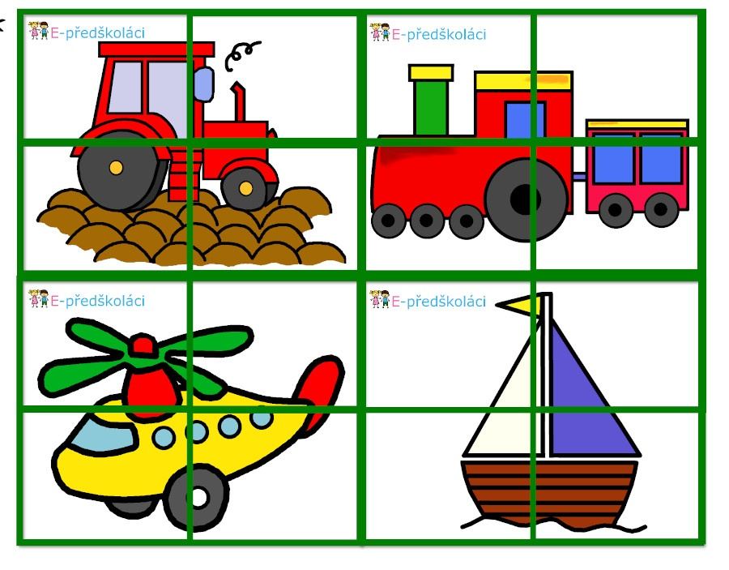
Jemná motorika
Výrazně se zlepšuje vizumotorická koordinace
Házení míče na cíl (1-3 m), do koše (3-5 m)
Stavění z kostek, tvoření – ovládání 3D prostoru (brány, tunely)
Zvládá nakreslit základní geometrické obrazce
Skládá jednoduché puzzle, skládačky
Na konci období
  vyhraněná lateralita
  Kresby – mají jasný obsah, bývají už precizně zpracované, problém zachovat proporce objektů/osob
https://e-predskolaci.cz/produkt/dopravni-puzzle/

Slide 26
Psycho-sociální vývoj
Začíná chápat časovou osu
Učí se kontrolovat emoce
Období otázek – „proč?“
Děti preferují aktivitu ve skupině (2-5 osob)
Začíná chápat formu soutěží (na konci období – začíná chápat první pravidla)
zvyšuje se soutěživost, ale i schopnost respektovat příkazy
Ke konci by mělo být schopno rozlišovat pravá x levá strana
Prodlužuje se schopnost koncentrace (cca 30 minut)

Slide 27
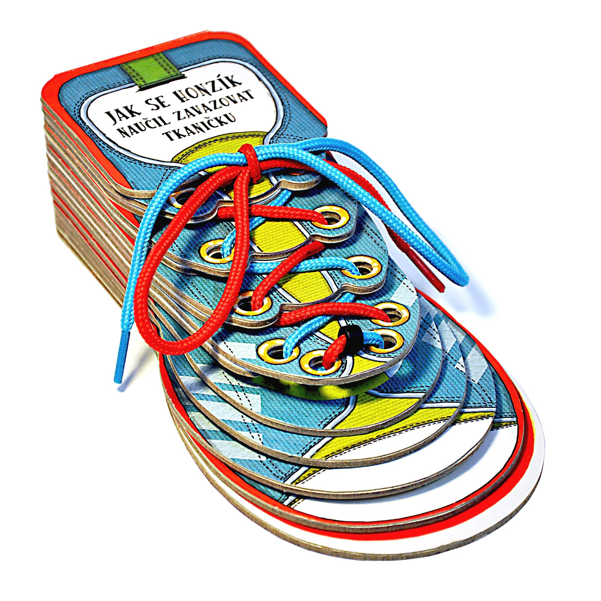
Samostatnost, soběstačnost
Zvládá se samo svléct, převléct (potřeba nachystat věci a přesně definovat, které oblečení je danou aktivitu)
  Cca od 4 let – vázání tkaniček, zapínaní knoflíků
Zvládá samo základní hygienické návyky
Umí používat příbor a samostatně jíst (ze začátku je potřeba pomoct např. nakrájet maso)
https://www.amosek.cz/Jak-se-Honzik-naucil-zavazovat-tkanicku-d2752.htm

Slide 28
Co by měl umět předškolák ? aneb zápis do první třídy

Slide 29
Co by měl umět předškolák?
Základní orientace – osobou, místem, časem
  Jak se jmenuju, kolik je mi let, kde bydlím, kde teď jsem, co jsem dělal včera, roční období?
Hodnotí se řeč
Schopnost soustředit se
Vpravo/vlevo a nahoře/dole
Jemná motorika – úchop tužky, kreslení základních geometrických obrazců, obkreslování složitějších tvarů
Hrubá motorika – běh, přeskok, výskok, házení a chytání míče
Zraková analýza i syntéza – popis obrázků, puzzle (barvy)
Paměť – viděné i slyšené (pexeso, krátká pohádka)
Základy počítání /napočítat do 10/ a schopnost podepsat se

Slide 30
Jak tyto informace využít v praxi?
Lépe chápou pohybové pokyny – snadnější diagnostika (i ve statice)
Je možné plánovat koordinovanější aktivity – soutěžního charakteru s pravidly, postupně i schopnost spolupráce (dvojice, skupinky)
Začínají
Lepší orientace na/ve vlastním těle – pořád se hodně učí nápodobou, ale už lépe chápou popis a korekce pohybu
Děti jsou schopné delší doby koncentrace – souvislá aktivita 15-20 minut
Výrazně se zlepšuje prostorová orientace (odhad pohybu)

Slide 31

Centrální koordinační porucha u dětí v předškolním / školním věku
Někdy označována jako lehká mozková dysfunkce (LMD), minor coordination dysfunction (MCD), dyspraxie
„nešikovné dítě“
MABC-2
Potíže se zpracováním, vybavováním a ukládáním informace (intersenzorická integrace)
Delší reakční časy, horší časová kontrola pohybů (time-keeping)
Často problém reagovat adekvátně na podmět – například dotyk
https://www.megaknihy.cz/sikana/8099-nesikovne-dite.html

Slide 32

Školní věk
http://www.rodicum.cz/priprava-do-skoly/skolni-dochazka-u-nas-a-ve-svete

Slide 33
Periodizace období
ŠKOLNÍ VĚK
Mladší školní věk 6-11 let
Starší školní věk 11 (12) – 15 let / prepuberta – puberta

Slide 34
Mladší školní věk – charakteristika
Velká změna režimu
Začíná období, kdy se výrazně sníží přirozená pohybová aktivita a musí dojít k navýšení řízené/cílené pohybové aktivity (kroužky, tréninky)
Navyšuje se čas dítěte, který stráví sedem (doma i ve škole)
Počátek problémů s nedostatkem pohybové aktivity u dětí?
Často se zvýrazní problémy s pohybovým aparátem/posturou
- plochonoží, skoliotické držení, vadné držení těla

Slide 35
Jak byste problém nízké pohybové aktivity u dětí řešili?

Slide 36
Mladší školní věk – charakteristika
Pohybově je naším cílem celková fyzická gramotnost dítěte
Pořád by měl převládat rozvoj různorodých pohybových schopností a dovedností nad specializací
Multisportovní prostředí – pohybová aktivita v různých podmínkách – tělocvična, voda, venku, hřiště, sníh
První seznamování s řízeným sportem a jednotlivými částmi tréninkové jednotky (transfer základních pohybových dovedností do sportu)
Důraz na učení pravidel, základů fair play

Slide 37
Senzitivní období

Slide 38
Senzitivní období
Senzitivní období je časově omezený úsek, ve kterém je dítě mnohem více citlivé a otevřené k naučení určité dovednosti.
Pokud podněty chybí, vývoj je nedostatečný nebo narušený. Mimo senzitivní období je potřeba vynaložit větší úsilí a výsledky mohou být menší.
Pojem má základy v biologii – zásadní pro vývojovou psychologii
Senzitivní období motoriky – využíváno zejména ve sportu, kondičním tréninku

Slide 39
Mladší školní věk – senzitivní období
D (6-8 let), CH (9-10 let) – rozvoj rychlostních schopností
  hbitost, změny rychlosti, změny směru, rychlost jednotlivých částí těla
  Musím dodržovat zásady pro trénink rychlosti u dětí!
Od 8. roku = zlatý věk motoriky – ideální pro rozvoj koordinačních schopností
  Testování a rozvíjení – různé obměny, pomůcky, prostření – široká základna
  Postupně specifičnost pro daný sport
  Dát dostatek času na nácvik a vyladění techniky
Flexibilita

Slide 40
Mladší školní věk
V průběhu tohoto období se často začne ukazovat, které dítě se bude sportu věnovat na vysoké úrovni a které pouze rekreačně.
Začínají se křížit povinnosti spojeny se sportem a povinnosti spojené se školou a vzděláváním.
učitel x rodič x trenér
Období, kdy pomalu začíná sportovní specializace (mimo sporty s ranou specializací)
  Sportovně zaměřené školy

Slide 41
Starší školní věk - charakteristika
Období prepuberty a puberty
  Dívky – cca od 11 let
  Chlapci – cca od 12 (13) let
  Například ve skupině dětí 10-15 let – bude obrovská rozdílnost ve vyzrálosti a růstu
Období růstu – výška + přibírání na váze
Dochází k růstovému skoku → ztráta koordinace, harmonie pohybů → snížení sebejistoty.
Vývoj sekundárních pohlavních znaků
  Navyšuje se rozdílnost D x CH
Emoční labilita

Slide 42

Starší školní věk - charakteristika
Vztah k dospělým:
  dospívající omezuje práva dospělých a navyšuje ty svá
  dožaduje se, aby byl vnímán jako dospělý (důvěra, samostatnost)
  Pokud se mu toho nedostává – vzdor, protest
Vztah k vrstevníkům:
  Osvojování morálky dospělých
  normy rovnosti, věrnosti a kolegiality
  Snaha zapadnout do skupiny,
  nevyčnívat
https://www.bety.cz/deti-a-rodina/clanky/31913/Puberta-u-deti-dnes-prichazi-az-o-tri-roky-drive

Slide 43
Starší školní věk – senzitivní období
Rozvoj síly
II. Období pro rozvoj rychlosti – globální rychlost, alaktátová kapacita systému (delší intervaly zatížení)
Vytrvalost – na počátku akcerelačního období růstu
Sport:
  Pokud se rozhodne být elitním sportovcem – zázemí, podpora, vyřešit vzdělávání
  Plná sportovní specializace
  Důraz na plánování a periodizaci tréninku
  Umění načasovat kariéru

Slide 44
Typická posturální problematika u dětí v období od předškolního věku do puberty

Slide 45
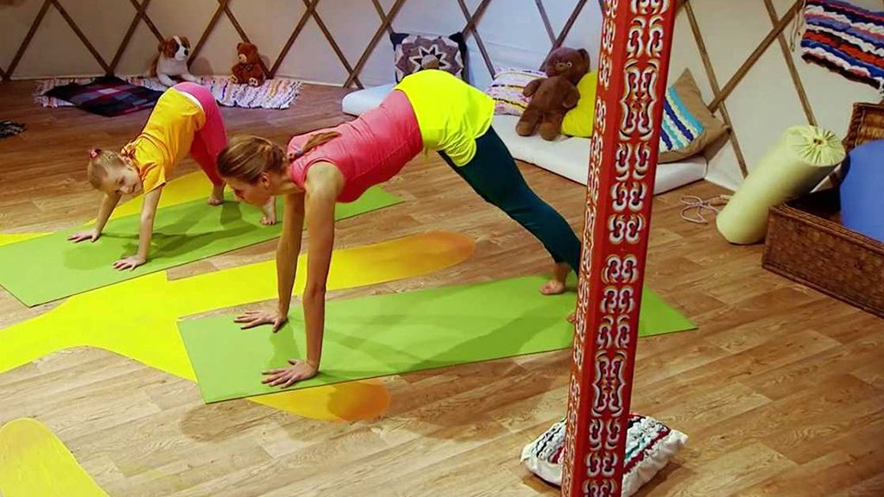
Diagnostika pohybového systému
Batolecí věk, předškolní věk
Obtížná diagnostika ve statických pozicích a konkrétní pohybového úkony
Úkolem je zabavit dítě a pozorovat jeho motorické projevy v dynamice (napodobování)
Volení prvků jako medvěd, dřep, kočička, čáp
Nutno znát specifika daného věku (co je a není schopno v daném věku zvládnou, jak má vypadat posturální zajištění)
https://edu.ceskatelevize.cz/video/428-joga-v-prirode-cviky-kocka-pes-kobra

Slide 46
Diagnostika pohybového systému
Mladší a starší školní věk
Jednodušší spolupráce a vysvětlení, co po dítěti vlastně chci (předklon, postavení na 1 DK, konkrétní prvek)
Větší škála diagnostických prvků
Snadnější komunikace – co bolí, kde, kdy?
Posturální zajištění se blíží dospělému
Specifické může být období puberty:
  Omezená spolupráce při vyšetření
  Otázkou je přístup vyšetřujícího – jako k dítěti x respekt stejný jako k dospělému
  Kombinace Ž x M

Slide 47
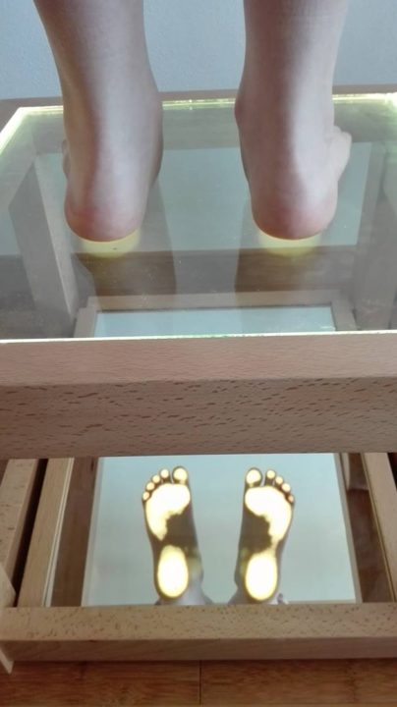
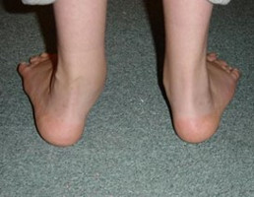
Dětská plochá noha
https://www.ortopediesouckova.com/blog/138-plochonozi-je-nutno-resit-v-rannem-veku.html
https://fyziobeskyd.cz/jak-na-plochou-nohu-moje-dite-ma-ploche-nohy/

Slide 48
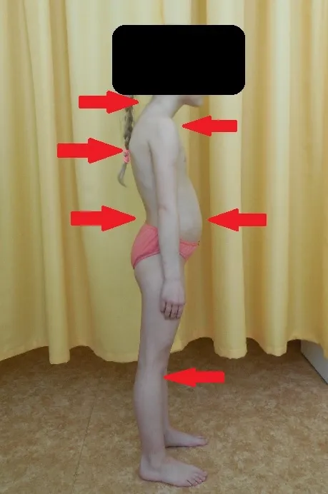
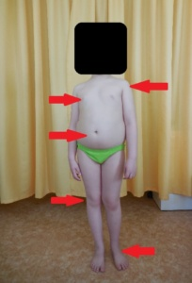
Vadné držení těla
https://fyzio-petra.cz/rozpoznat-u-svych-deti-vadne-drzeni-tela/

Slide 49
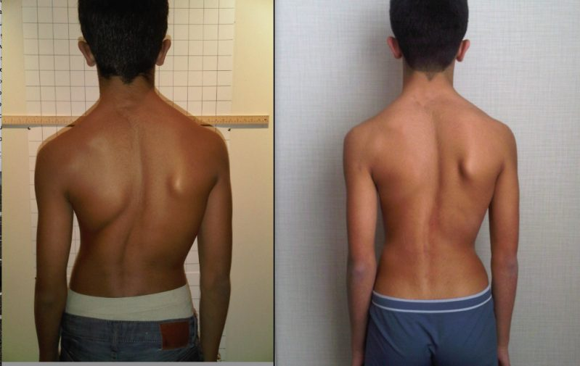
Idiopatická skolióza
https://premierechiro.com/what-are-the-early-signs-of-scoliosis/

Slide 50
Diagnostika pohybového systému v dospělosti

Slide 51
Jak by podle Vás taková komplexní diagnostika měla vypadat?
Co všechno by měla obsahovat?
Jak by byla strukturalizovaná?
Bude se u jednotlivých klientů lišit? Proč?

Slide 52
Další?
Kvalita posturálního zajištění
(využití vývojové kineziologie)
Testování pohybových stereotypů
Zátěžová diagnostika
Složení těla
Kompletní anamnéza
Testování silových schopností
Vyšetření stoje
Základy neurologického vyšetření
Vyšetření palpací
Hypermobilita
Sportovně specifická diagnostika

Slide 53
A to je pro dnešek vše☺
Děkuji za pozornost!

Slide 54
Zdroje:
Rehabilitace v klinické praxi – Kolář
Přednášky prof. Válková – Vývojová psychologie
https://sportforlife.ca/long-term-development/
Čáp, J., Mareš, J.: Psychologie pro učitele. Praha, Portál 2001.
Langmeier, J.: Vývojová psychologie pro dětské lékaře. Praha, Avicenum 1991.
Langmeier, J., Langmeier, M., Krejčířová, D.: Vývojová psychologie s úvodem do vývojové neurofyziologie. Praha, H&H 1998.

